Slide 1
Case report Polydipsie „Why are Some ME/CFS Patients so Thirsty?” aus: Health rising 9.12.2023 (https://www.healthrising.org/blog/2023/12/09/chronic-fatigue-syndrome-thirsty-psycogenic-polydipsia/)

Slide 2
Ca 40 Jahre alter ME/CFS Patient, der schon immer „viel Durst“ hatte (4 Liter pro Tag)
entwickelt nach 3 Jahren Krankheitsdauer im Zuge eines Crashes schwere Polydipsie (20 L/d)
Durst ist nachts schlimmer als tagsüber, kann nachts kaum schlafen.
Krankenhausaufnahme: Na+ von 116 mmol/L
Wegen eines normalen Wasser-Deprivationstests (zeigt normale Konzentrationsfähigkeit des Urins bei Wasserentzug) wird eine normale ADH-Regulation angenommen und eine „psychogene Polydipsie“ diagnostiziert.

Slide 3
Der Patient recherchiert nun selbst und findet Literatur zu:
Vermindertes Plasmavolumen bei ME/CFS (Visser/vanCampen 2018: https://www.scirp.org/pdf/IJCM_2018112615180635.pdf ) - bis 25% = 1 L !
Verminderte Konzentration von Renin/Aldosteron und ADH (Miwa 2016: https://pubmed.ncbi.nlm.nih.gov/27401397/
RAAS Paradox : trotz niedrigem Blutvolumen verminderte RAAS Aktivität (Erklärung dafür in: Wirth/Scheibenbogen 2020)

Slide 4
Vor allem aber befasst er sich mit Durst-Physiologie (https://journals.lww.com/acsm-msse/fulltext/2007/08000/the_sensory_psychobiology_of_thirst_and_salt.23.aspx sowie https://pubmed.ncbi.nlm.nih.gov/23817822/ ):
Osmotisches Durst-Zentrum. Trigger: Wasserverluste im Extrazellulärraum (→ „drink more water!“)
Hypovolämisches Durst-Zentrum. Trigger: > 10% Volumenverluste im Intravasalraum (→ „get more salt”)

Slide 5
Er schliesst aus seinen Recherchen, dass er genau das Falsche getan hat um seinen Durst zu löschen (mehr Wasser → mehr Urinausscheidung → mehr Durst) und dass er stattdessen sein Blutvolumen erhöhen muss.
Er experimentiert mit Oral Rehydration Solution – und die Polydipsie geht weg

Slide 6
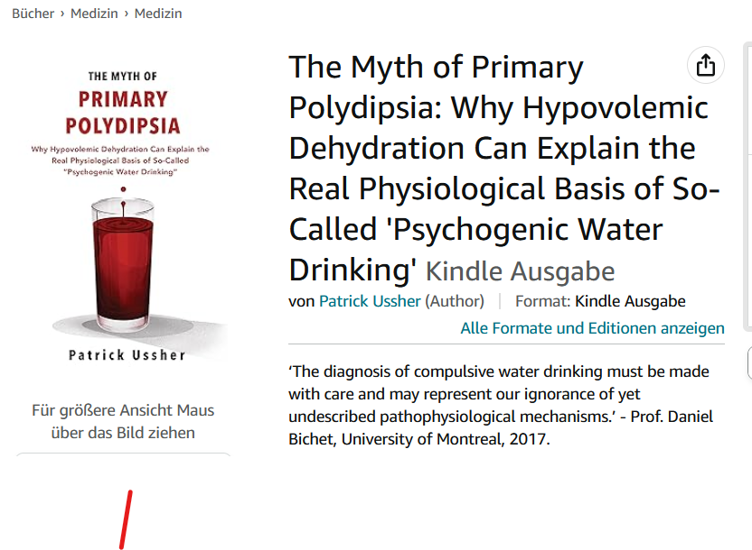
Er recherchiert nun die medizinische Literatur zu „psychogener Polydipsie“ und findet Hinweise, dass es sich um eine Pseudo-Diagnose handelt und dass es sich bei den Patienten wahrscheinlich um POTS und ME/CFS Patienten handelt.

